Slide 1

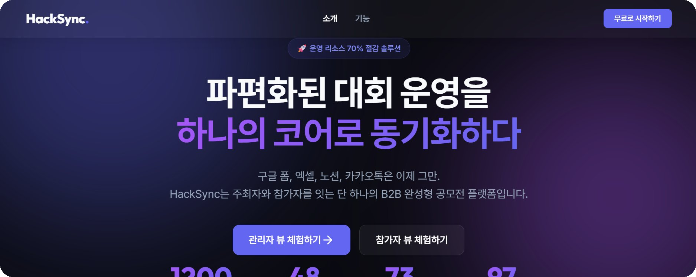
HackSync.
운영 리소스 70% 절감 솔루션
HackSync
올인원 해커톤 · 공모전 운영 플랫폼
파편화된 대회 운영을, 하나의 코어로 동기화하다.
주최자 · 심사위원 · 참가자를 한 사이트에서 잇는 B2B 공모전 플랫폼.
HackSync 서비스 소개서

Slide 2
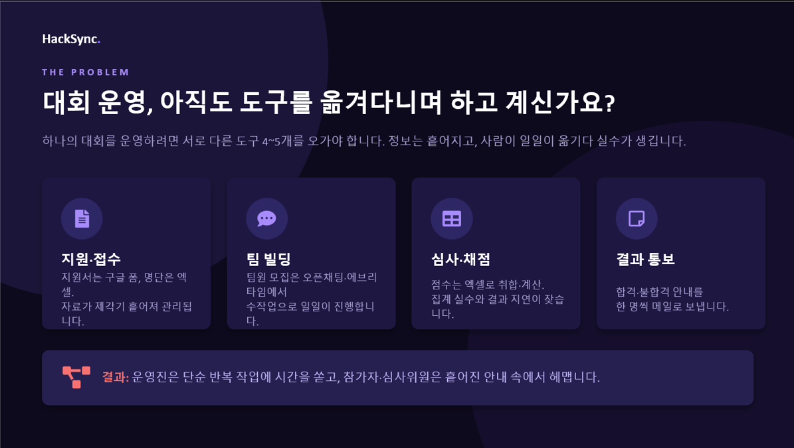

Slide 3




HackSync.
THE SOLUTION
70% 운영 리소스 절감
세 명의 사용자, 하나의 플랫폼
HackSync는 로그인하는 역할에 맞춰 전용 화면을 자동으로 보여줍니다.
입력된 데이터는 실시간으로 서로 연결됩니다.
HackSync
하나의 코어
주최자
심사위원
참가자
대회 생성부터 지원자 관리,
심사 집계, 결과 통보까지
한 화면에서 총괄
배정된 팀을 슬라이더로
채점하면 점수가 자동 계산되어
순위에 즉시 반영
검증된 스킬·포트폴리오로
팀원을 찾고, 내 팀을
직접 꾸리기

Slide 4
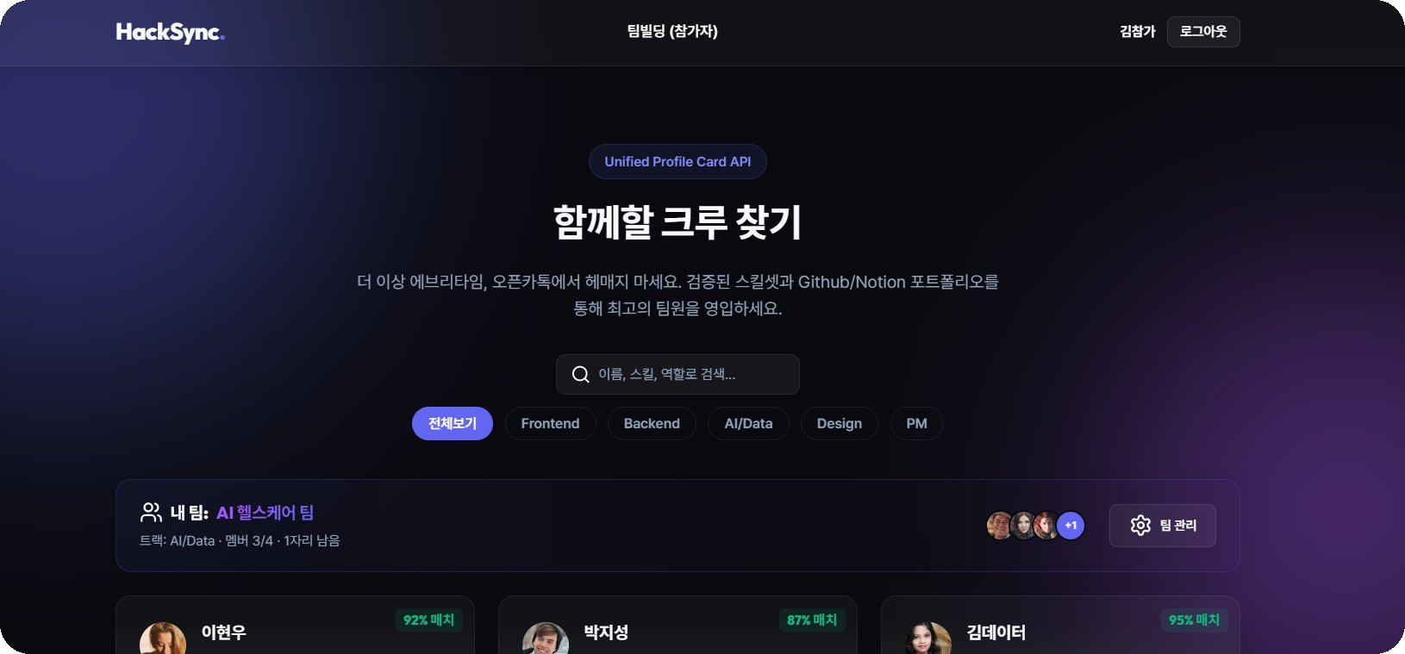


HackSync.
참가자 화면 · 팀 빌딩
함께할 크루를, 검증된 정보로 찾는다
스킬·역할로 검색
Frontend·Backend·AI/Data 등
직무별 필터와 키워드 검색 지원
매칭도로 한눈에
나와 얼마나 잘 맞는지
매칭률(%)로 표시해 영입 결정
실제 참가자 팀빌딩 화면 — 매칭률과 포트폴리오로 팀원을 영입합니다.
내 팀 직접 관리
팀 이름·트랙·모집 인원을 정하고
빈자리와 멤버를 한눈에 확인

Slide 5
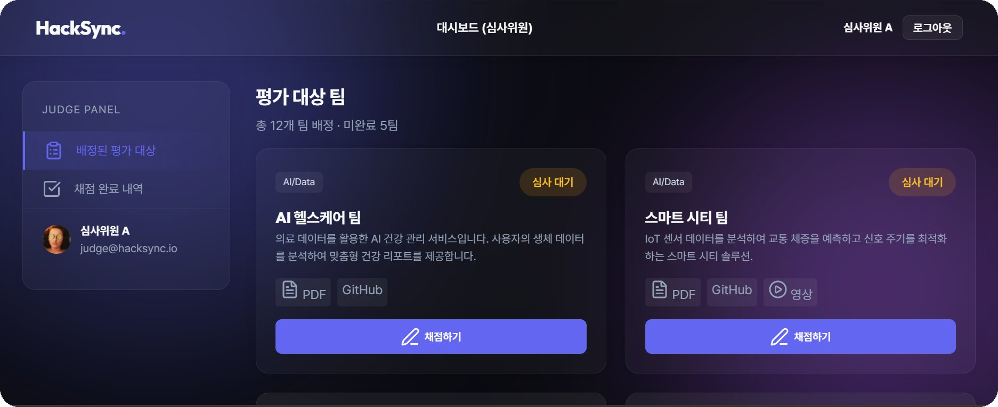




HackSync.
심사위원 화면 · 채점
배정된 팀만, 클릭 몇 번으로 채점한다
내 몫만 명확하게
나에게 배정된 팀만 카드로 모아
미완료 건수까지 한눈에 표시
자료를 바로 열람
PDF·GitHub·시연 영상 링크를
화면에서 클릭 한 번으로 확인
슬라이더로 채점
창의성·완성도·발표력을
슬라이더로 입력하면 끝
실제 심사위원 화면 — 배정된 팀과 제출 자료(PDF·GitHub·영상)를 바로 확인합니다.
총점 자동 계산
기준별 비중이 자동 반영되어
총점이 즉시 순위에 연결

Slide 6
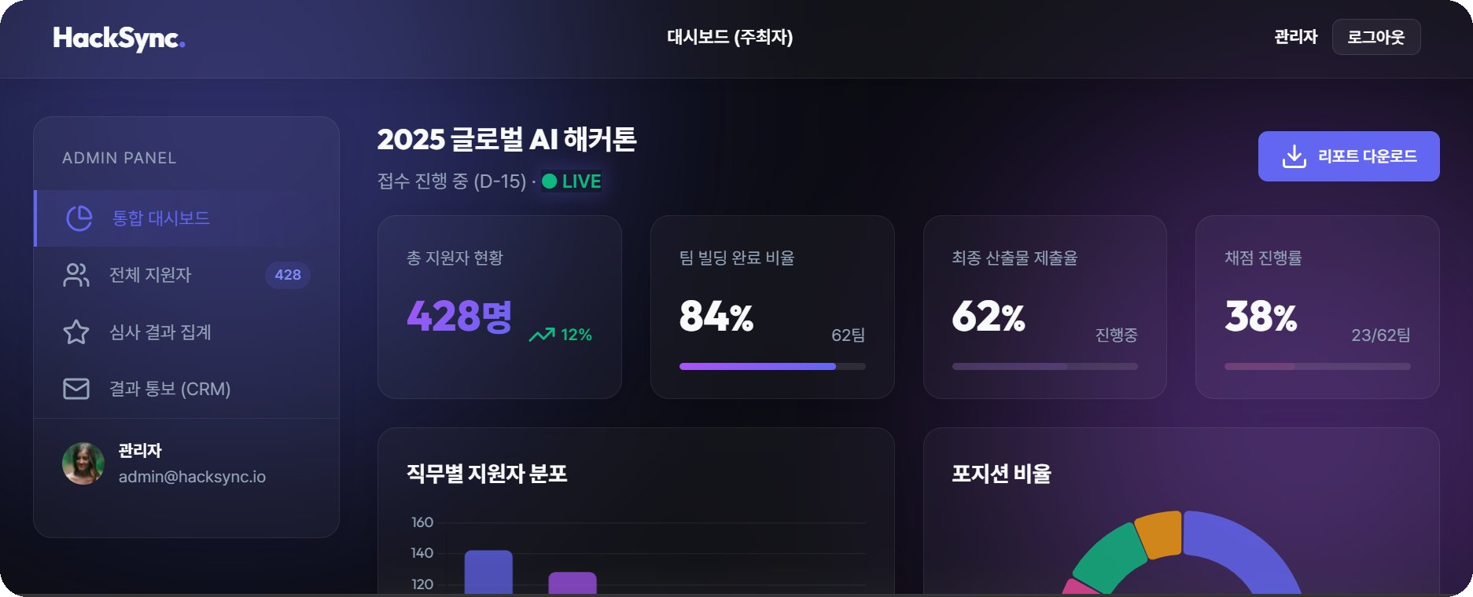


HackSync.
주최자 화면 · 통합 대시보드
대회 전체를, 실시간 숫자로 통제한다
428명
84%
62%
38%
총 지원자
팀 빌딩 완료
산출물 제출
채점 진행
한눈에 보는 현황
지원자 분포·포지션 비율 등
핵심 지표를 차트로 시각화
심사 결과 자동 집계
여러 심사위원의 점수를
비중까지 반영해 실시간 랭킹화
결과 통보 (CRM)
합격·불합격 그룹을 골라
이메일·알림톡으로 한 번에 발송

Slide 7



HackSync.
CORE FEATURES
접수부터 결과 발표까지, 4가지 핵심 기능
01
02
대회 생성 & 자동 랜딩
스마트 팀 빌딩 & 매칭
폼을 채우면 참가자용 대회
페이지가 자동으로 만들어집니다.
GitHub·Notion 포트폴리오를 연동해
스킬에 맞는 팀원을 추천합니다.
03
04
실시간 채점 & 자동 랭킹
자동화 결과 통보(CRM)
여러 심사위원이 동시에 채점해도
비중 반영 총점이 자동 집계됩니다.
합격·불합격 안내를 대상 그룹에
한 번의 클릭으로 발송합니다.

Slide 8


HackSync.
BEFORE / AFTER
기존 방식 vs HackSync
기존 방식 (도구 4~5개)
HackSync (단 하나의 플랫폼)
구글 폼·엑셀로 지원자 따로 관리
지원·명단·현황을 한 화면에서 관리
오픈채팅에서 수작업 팀 빌딩
스킬·매칭률 기반 팀원 추천
엑셀로 점수 취합·수기 계산
슬라이더 채점 → 총점 자동 집계
결과를 한 명씩 메일 발송
대상 그룹에 원클릭 일괄 통보

Slide 9
HackSync.
흩어진 운영을 하나로,
모두의 시간을 되돌려드립니다
70%
1개
3개
0번
운영 리소스 절감
통합 플랫폼
역할별 전용 화면
도구 갈아타기
파편화된 대회 운영을, 하나의 코어로 동기화하다
HackSync · admin@hacksync.io

